Slide 1
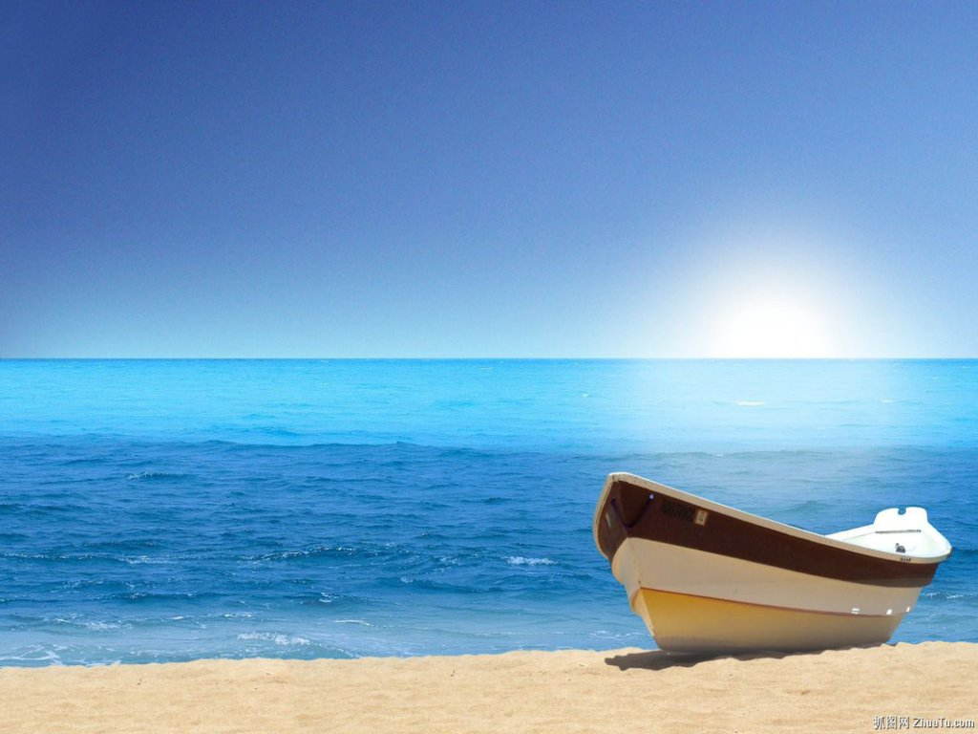
要好好学字

Slide 2

毛主席 延安 遇到 弯下腰 知道 革命 安定宝 手心 回答 刘长贵 参加 啊 毛泽东 连连点头

Slide 3

快速回答以下问题：
1、课文写谁叫谁要好好学字？
2、为什么要好好学字？
3、课文题目是从哪句话里摘出来？

Slide 4
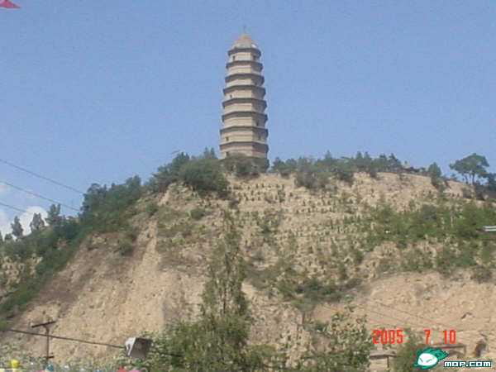

Slide 5
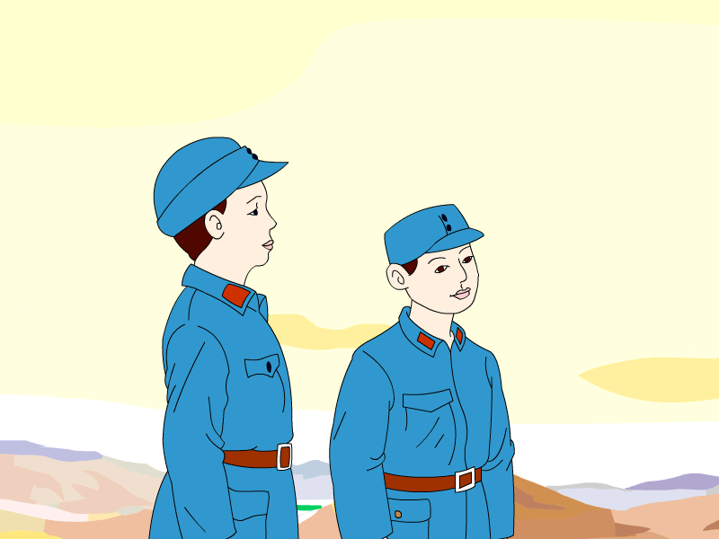

Slide 6
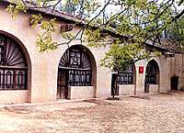

Slide 7
读一读按什么顺序介绍两小八路
他们一个叫安定宝，15岁，个子高一点；一个叫刘长贵，才14岁，个子矮一点。
姓名 → 年龄 → 个子

Slide 8
比较句子
1、毛主席弯下腰，在自己手心上写了“毛泽东”三个字
2、毛主席写了“毛泽东”三个字。

Slide 9
句子
“参加革命了，要好好学字啊！”
●
●

Slide 10
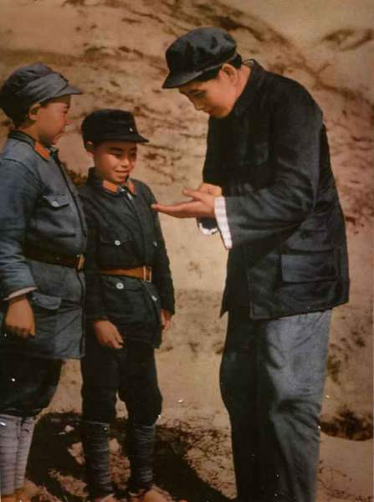

Slide 11
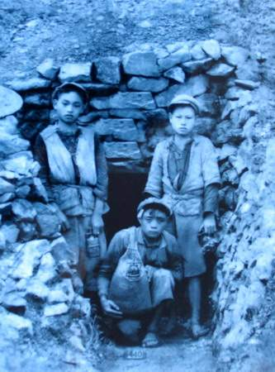

Slide 12
